Slide 1
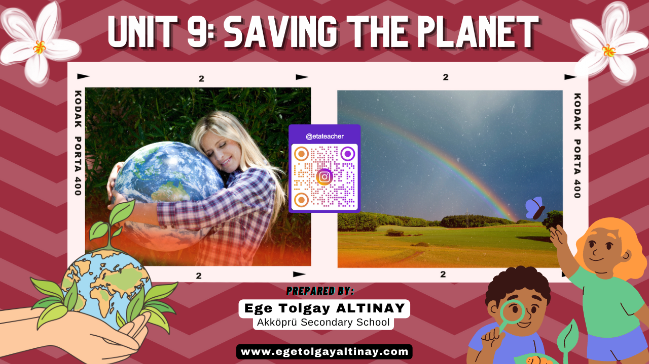

Slide 2

What is the meaning of this symbol?
Recycle: Geri Dönüşüm

Slide 3
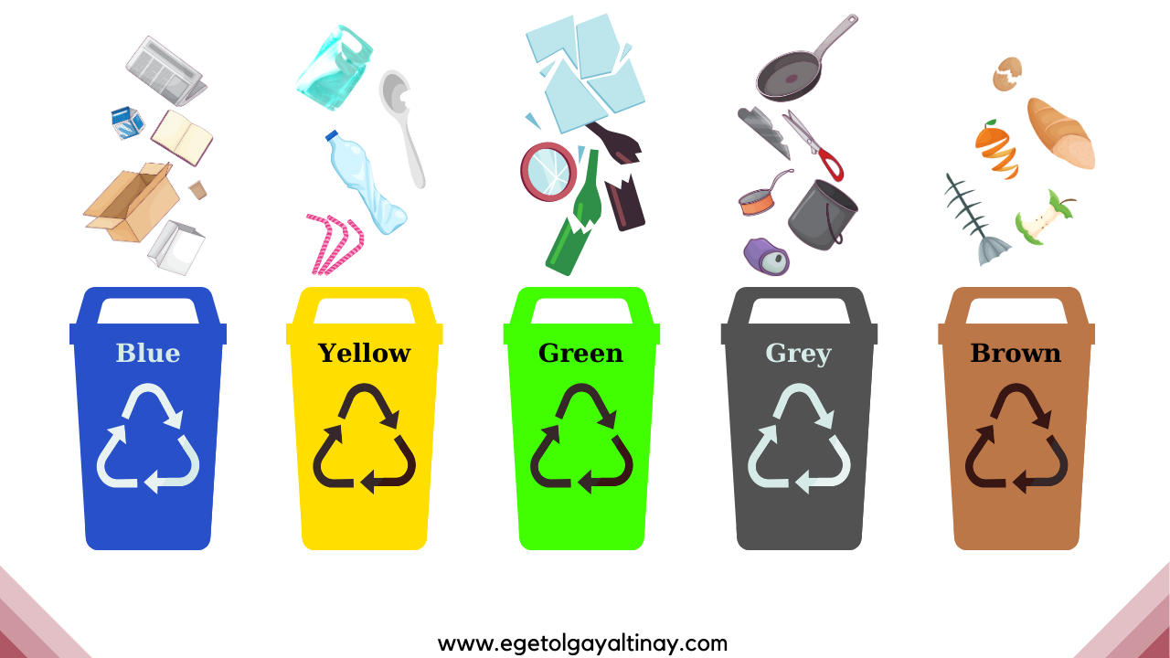
What colours are used for what waste?
Paper:
Kağıt
Plastic:
Plastik
Glass:
Cam
Metal:
Metal
Organic Waste:
Evsel Atık

Slide 4

Environmental Problems
(Çevresel Problemler)

Slide 5
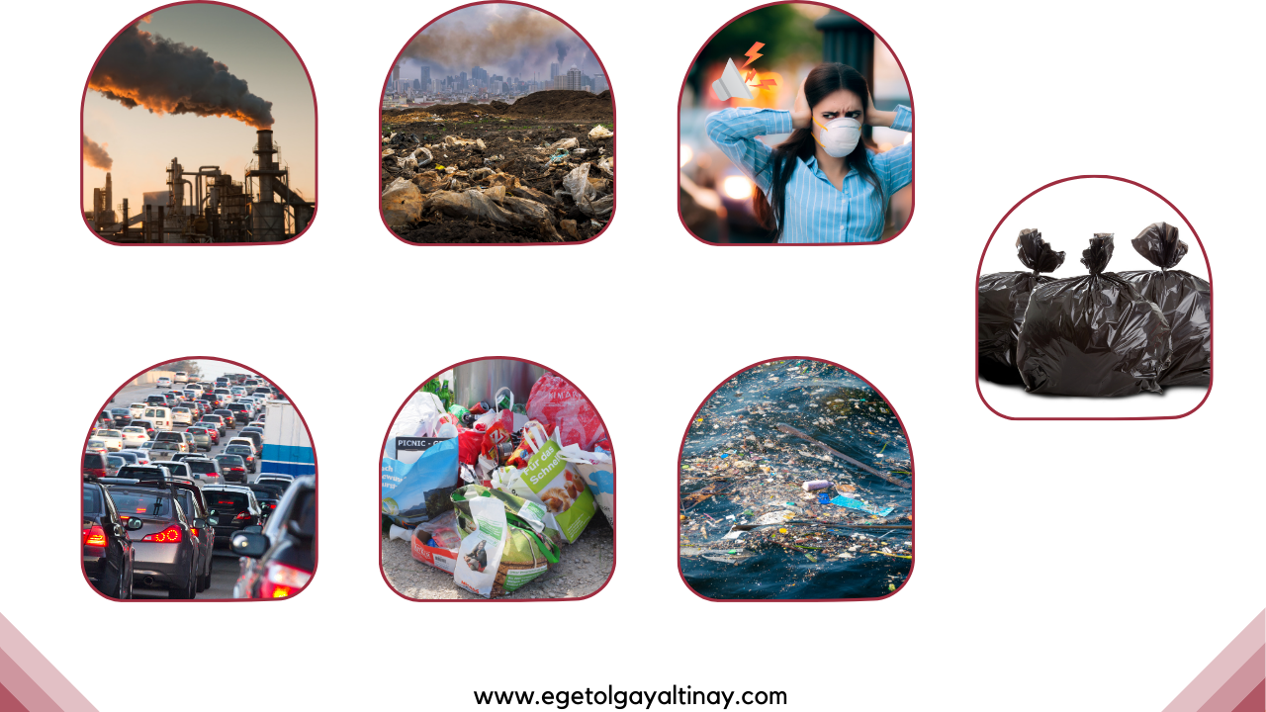
Air Pollution
Land Pollution
Noise Pollution
Hava Kirliliği
Toprak Kirliliği
Gürültü Kirliliği
Garbage
Litter
Rubbish
Traffic Jam
Waste
Water Pollution
Çöp
Trafik Sıkışıklığı
Atık
Su Kirliliği

Slide 6

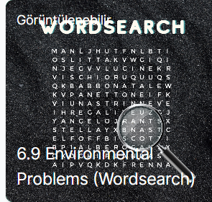
Konu ile ilgili oyuna aşağıdaki linkten ulaşabilirsiniz:
https://www.egetolgayaltinay.com/lessons/250

Slide 7
Good Things for Environment
(Çevre için güzel şeyler)

Slide 8

Clean
Cycle
Eco-friendly Product
Temizlemek
Bisiklet Sürmek
Çevre dostu ürün
Pick up garbage
Plant a tree
Protect nature
Çöp toplamak
Ağaç dikmek
Doğayı korumak

Slide 9

Public Transportation
Reduce
Save
Toplu Taşıma
Azaltmak
Korumak, tasarruf etmek
Solar Energy
Turn off the lights
Recycle
Güneş Enerjisi
Işıkları Kapatmak
Geri dönüştürmek

Slide 10

Unplug
Use Filters in Factories
Walk
Fişi çekmek
Fabrikalarda Filtre Kullanmak
Yürümek
Warning
Wind Energy
Turn off the tap
Uyarı
Rüzgar Enerjisi
Musluğu kapatmak

Slide 11
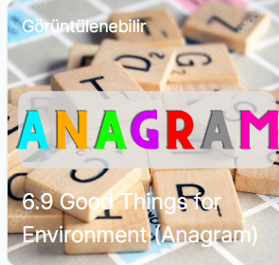
Konu ile ilgili oyuna aşağıdaki linkten ulaşabilirsiniz:
https://www.egetolgayaltinay.com/lessons/251

Slide 12
Bad Things for Environment
(Çevre için kötü şeyler)

Slide 13
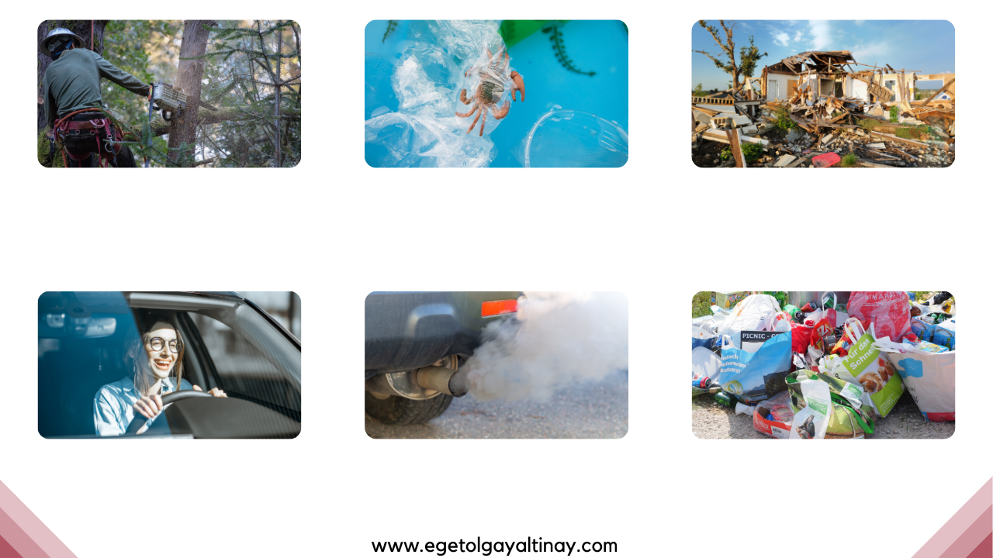
Cut down trees
Damage / Harm
Destroy
Ağaçları kesmek
Zarar vermek
Yok etmek
Drive your own car
Exhaust Fumes
Waste
Kendi arabanı kullanmak
Egzoz dumanı
Atık / İsraf etmek

Slide 14
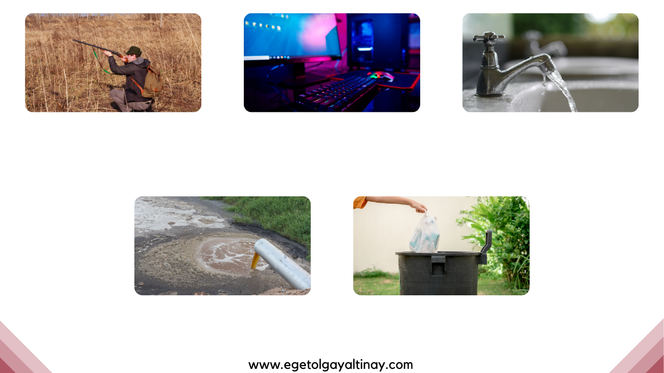
Hunt animals
Leave the devices on
Leave the taps on
Hayvanları avlamak
Cihazları açık bırakmak
Muslukları açık bırakmak
Pour Waste
Throw Rubbish
Atık dökmek
Çöp atmak

Slide 15
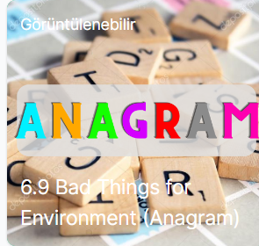
Konu ile ilgili oyuna aşağıdaki linkten ulaşabilirsiniz:
https://www.egetolgayaltinay.com/lessons/252

Slide 16
OTHER IMPORTANT WORDS
(DİĞER ÖNEMLİ KELİMELER)
Battery:
Pil, batarya
More:
Daha fazla
Bin:
Çöp kutusu
Less:
Daha az
Crowded:
Kalabalık
Product:
Ürün
  Earth:
Dünya
Prevent:
Önlemek
Factory:
Fabrika
Treathen:
Tehdit etmek
Use:
Kullanmak
Farm:
Çiftlik
Solution:
Çözüm
Habitat:
Yaşam alanı
Save:
Korumak
Hurry up:
Acele etmek
Important:
Önemli
Material:
Malzeme

Slide 17
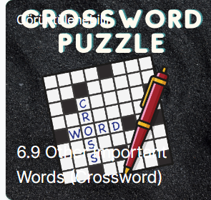
Konu ile ilgili oyuna aşağıdaki linkten ulaşabilirsiniz:
https://www.egetolgayaltinay.com/lessons/253

Slide 18
Expressing Advice
(Tavsiye İfadeleri)
1
SHOULD / SHOULDN’T
«Should / Shouldn’t» kalıpları bir konuda tavsiye verirken kullanılır.
Türkçeye «-malı, -meli» diye çevrilir.
You should use public transportation.
Toplu taşıma kullanmalısın.
We shouldn’t drive our own car.
Kendi arabamızı kullanmamalıyız.

Slide 19
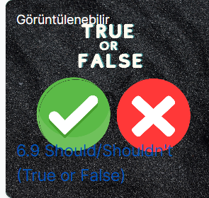
Konu ile ilgili oyuna aşağıdaki linkten ulaşabilirsiniz:
https://www.egetolgayaltinay.com/lessons/254

Slide 20
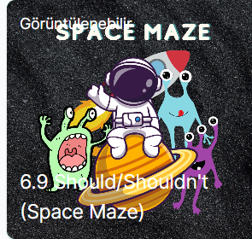
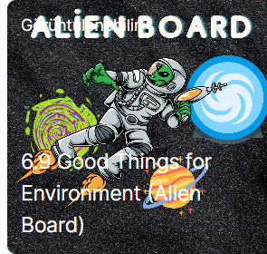
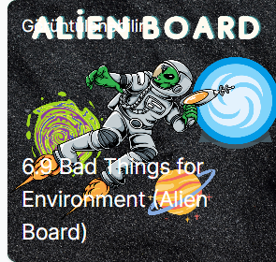
https://www.egetolgayaltinay.com/lessons/255
https://www.egetolgayaltinay.com/lessons/256
Wh- Questions
https://www.egetolgayaltinay.com/lessons/257
Diğer oyunlara yukarıdaki linklerden ulaşabilirsiniz.
www.egetolgayaltinay.com

Slide 21
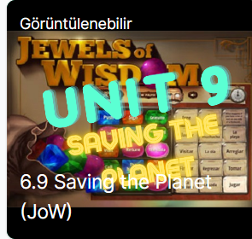
Ünite sonu kelime oyununa aşağıdaki linkten ulaşabilirsiniz:
https://www.egetolgayaltinay.com/lessons/258

Slide 22

SAMPLE
QUESTIONS

Slide 23
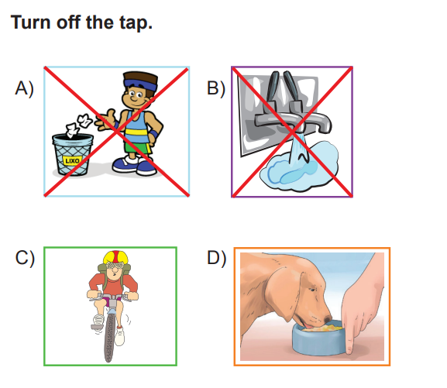

Slide 24
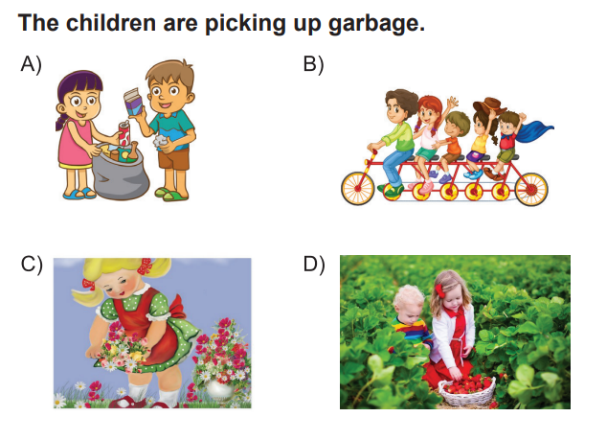

Slide 25
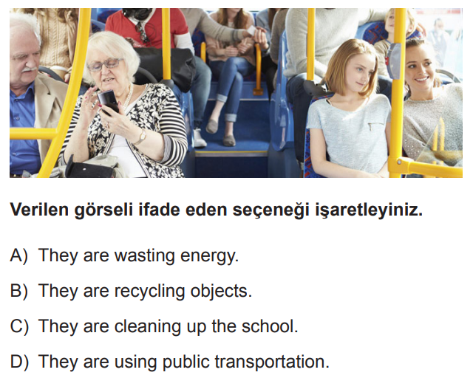

Slide 26
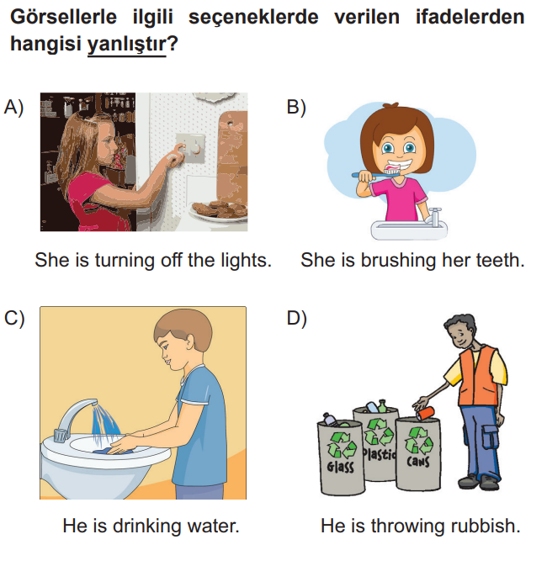

Slide 27
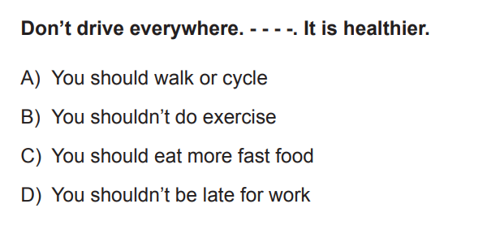

Slide 28
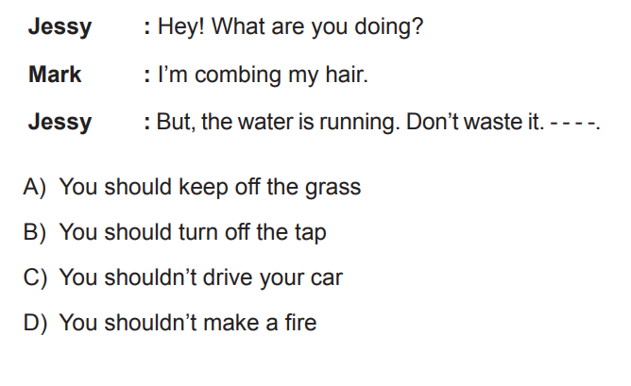

Slide 29
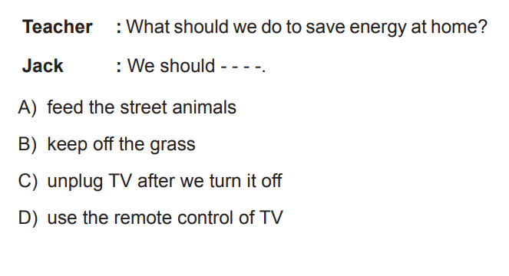

Slide 30



Ege Tolgay Altınay
Akköprü Ortaokulu Tuşba/VAN
Bu, ve benzeri içerikler için:
www.egetolgayaltinay.com adresini ziyaret edebilirsiniz.

